Slide 1

第一章 特殊平行四边形
正方形的性质与判定
第1课时
WWW.PPT818.COM

Slide 2



1
课堂讲解
正方形的定义
正方形边的性质
正方形角的性质
2
课时流程
逐点
导讲练
课堂小结
作业提升

Slide 3

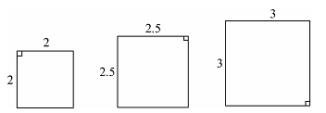
图中的四边形都是特殊的平行四边形．观察这些特殊的平行四边形，你能发现它们有什么样的共同特征？

Slide 4

知1－讲
1
知识点
正方形的定义
正方形的定义：
有一组邻边相等，并且有一个角是直角的平行
四边形叫做正方形.

Slide 5
知1－练
1
下面四个定义中不正确的是( )
A．有一个角是直角的平行四边形叫做矩形
B．有一组邻边相等的四边形叫做菱形
C．有一组邻边相等，并且有一个角是直角的
平行四边形叫做正方形
D．有一组邻边相等的平行四边形叫做菱形

Slide 6
知1－练
2
已知在四边形ABCD中，∠A＝∠B＝∠C＝90°，如果添加一个条件，即可推出该四边形是正方形，那么这个条件可以是( )
A．∠D＝90°
B．AB＝CD
C．AD＝BC
D．BC＝CD

Slide 7
知2－导
2
正方形边的性质
知识点
议一议
(1)正方形是矩形吗？是菱形吗？
(2)你认为正方形的边具有哪些性质？与同伴交流．
正方形既是矩形，又是菱形，它具有矩形与菱形
的所有性质．

Slide 8
知2－讲
知识点
正方形的性质：
具有矩形、菱形、平行四边形的一切性质，即
四条边相等，邻边垂直，对边平行；

Slide 9
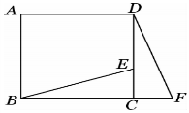
知2－讲
例1 如图，在正方形ABCD中，E为CD边上一点，F为BC延
长线上一点，且CE＝CF . BE与DF之间有怎样的关系？
请说明理由．
解：BE＝DF，且BE⊥DF.理由如下：
(1)∵四边形ABCD是正方形，
∴BC＝DC，∠BCE＝90°(正方形的四条边相等，
四个角都是直角)．
∴∠DCF＝180°－∠BCE＝180°－90°＝90°.
∴∠BCE＝∠DCF.
又∵CE＝CF，∴△BCE≌△DCF.∴BE＝DF.
知识点

Slide 10
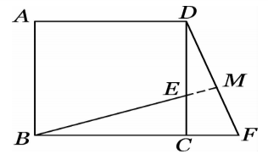
知2－讲
(2)延长BE交DF于点M(如图)．
∵△BCE≌△DCF，
∴∠CBE＝∠CDF.
∵∠DCF＝90°，
∴∠CDF＋∠F＝90°.
∴∠CBE＋∠F＝90°.
∴∠BMF＝90°.
∴BE⊥DF.
知识点

Slide 11
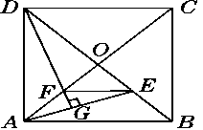
知2－讲
例2 已知：如图，在正方形ABCD中，对角线的交
点为O，E是OB上的一点，DG⊥AE于G，DG
交AO于F，求证：EF∥AB.
导引：
要证EF∥AB，由于∠OBA＝45°，
∠EOF＝90°，即需证∠OEF＝
45°，即要证明OE＝OF，而
OE＝OF可通过证明△AEO≌△DFO获得．

Slide 12
知2－讲
∵四边形ABCD是正方形，
∴∠AOE＝∠DOF＝90°，AO＝DO，∠OBA＝45°.
又∵DG⊥AE，
∴∠EAO＋∠AEO＝∠EDG＋∠GED＝90°.
∵∠AEO＝∠GED，∴∠EAO＝∠EDG＝∠FDO.
∴△AEO≌△DFO(ASA)．∴OE＝OF.
∴∠OEF＝45°. ∴∠OEF＝∠OBA.
∴EF∥AB.
证明：

Slide 13

知2－讲
总 结
通过证明三角形全等得到边和角相等，再进一步
得到平行或垂直，是有关正方形中证边或角相等的最
常用的方法，而正方形的四条边相等，四个角都是直
角为证明三角形全等提供了条件．

Slide 14
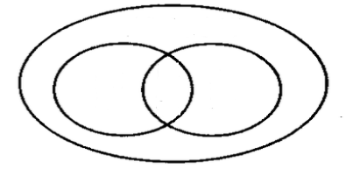
知2－讲
议一议
平行四边形、菱形、矩形、正方形之间有什么关系？
你能用一个图直观地表示它们之间的关系吗？与同
伴交流．
知识点
平行四边形
解：
正方形
矩形
菱形

Slide 15
知2－练
1 正方形具有而矩形不一定具有的性质是( )
A．四个角都相等
B．四条边相等
C．对角线相等
D．对角线互相平分

Slide 16
知2－练
2 正方形具有而菱形不一定具有的性质是( )
A．对角线互相平分
B．对角线相等
C．对角线互相垂直
D．对角相等

Slide 17
知2－练
3
如图，正方形ABCD的边长为9，将正方形折叠，
使顶点D落在BC边上的点E处，折痕为GH. 若
BE∶EC＝2∶1，则线段CH的长是( )
A．3 B．4
C．5 D．6

Slide 18
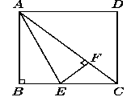
知3－讲
知识点
3
正方形角的性质
例3 如图，正方形ABCD的边长为1 cm，AC为对角线，
AE平分∠BAC，EF⊥AC，求BE的长．
导引：
线段BE是Rt△ABE的一边，但由于
AE未知，不能直接用勾股定理求BE，
由条件可证△ABE≌△AFE，问题转
化为求EF的长，结合已知条件易获解．

Slide 19
知3－讲
∵四边形ABCD为正方形，
∴∠B＝90°，∠ACB＝45°，AB＝BC＝1 cm.
∵EF⊥AC，∴∠EFA＝∠EFC＝90°.
又∵∠ECF＝45°，
∴△EFC是等腰直角三角形，∴EF＝FC.
∵∠BAE＝∠FAE，∠B＝∠EFA＝90°，AE＝AE，
∴△ABE≌△AFE.
∴AB＝AF＝1 cm，BE＝EF，∴FC＝BE.
在Rt△ABC中，AC
∴FC＝AC－AF＝( －1)(cm)，∴BE＝( －1) cm.
解：

Slide 20
知3－讲
总 结
解有关正方形的问题，要充分利用正方形的四边
相等、四角相等、对角线垂直平分且相等等性质，正
方形的性质、等腰直角三角形的特点、勾股定理是解
决正方形的相关证明与计算问题的三把钥匙．

Slide 21
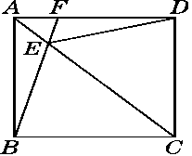
知3－练
1 如图，在正方形ABCD中，AC为对角线，E为AC
上一点，连接EB，ED.
(1)求证：△BEC≌△DEC；
(2)延长BE交AD于F，当∠BED＝120°时，求
∠EFD的度数．

Slide 22
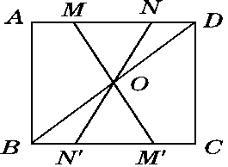
知3－练
如图，在正方形ABCD中，连接BD，点O是BD
的中点，若M，N是AD上的两点，连接MO，
NO，并分别延长交边BC于M′，N′两点，则图
中的全等三角形共有( )
A．2对
B．3对
C．4对
D．5对

Slide 23

正方形同时具备平行四边形，矩形，菱形的所有性质，因此，正方形的四个角都是直角，四条边都相等，对角线互相垂直平分且相等，每一条对角线平分一组对角，正方形是轴对称图形，有四条对称轴．这些性质为证明线段相等、垂直，角相等提供了重要的依据．

